Slide 1
ТП под ключ
Уважаемые потребители услуг филиала ПАО «Россети Юг» - «Ростовэнерго»!
Технологическое присоединение под ключ (ТП под ключ) - комплексная услуга от филиала ПАО «Россети Юг» - «Ростовэнерго». Квалифицированные специалисты с большим опытом и профессиональными навыками выполнят мероприятия, указанные в технических условиях (ТУ) Заявителя.
Филиал ПАО «Россети Юг» - «Ростовэнерго» предлагает услугу по выполнению технических условий на стороне клиента при подключении к электрическим сетям, начиная с проведения инженерных изысканий, и вплоть до ввода объекта в эксплуатацию.
Вы можете оставить заявку на предварительный расчет или заявку на оказание услуги на Портал-ТП.РФ, в центре обслуживания клиентов или по телефону «Горячей линии» - 8 (800) 220-0-220.
Предлагаемые пакеты услуг:
Пакет
«Базовый»
Пакет
«Стандартный»
Пакет
«Премиум»
Пакет «Минимальный»
Пакет
«Электроточка»
По клику на интересующий баннер, открывается страница с информацией по определенному пакету услуг по «ТП под ключ»

Slide 2
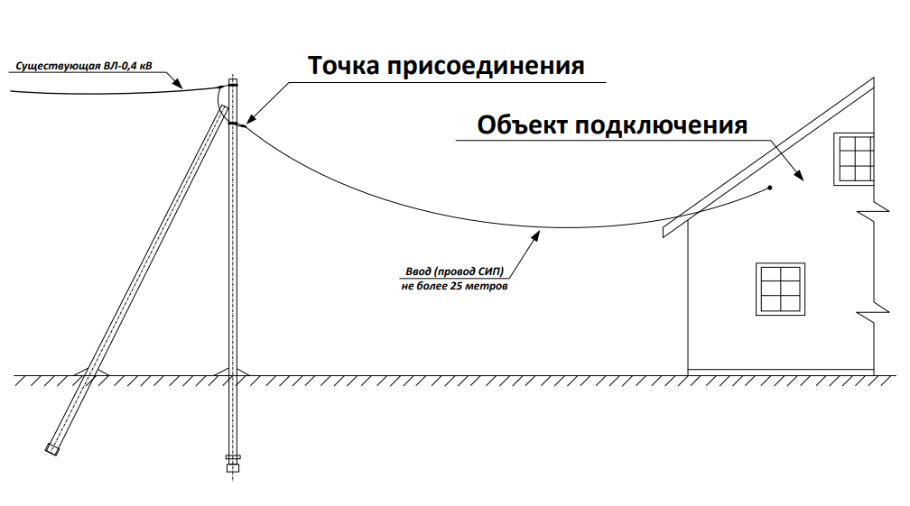
Адрес страницы сайта:
https://rostovenergo.rosseti-yug.ru/dopolnitelnye-uslugi/tp-pod-klyuch/minimalnyy/
Минимальный
Состав работ | Стоимость, руб. (с НДС) 1-фазного подключения (1 ответвление) | Стоимость, руб. (с НДС) 3-фазного подключения (1 ответвление)
Подведение СИП с использованием спец. техники | 4130,23 | 4282,51
*итоговая стоимость данных услуг не включает материалы и транспортные расходы филиала ПАО «Россети Юг» - «Ростовэнерго»

Slide 3
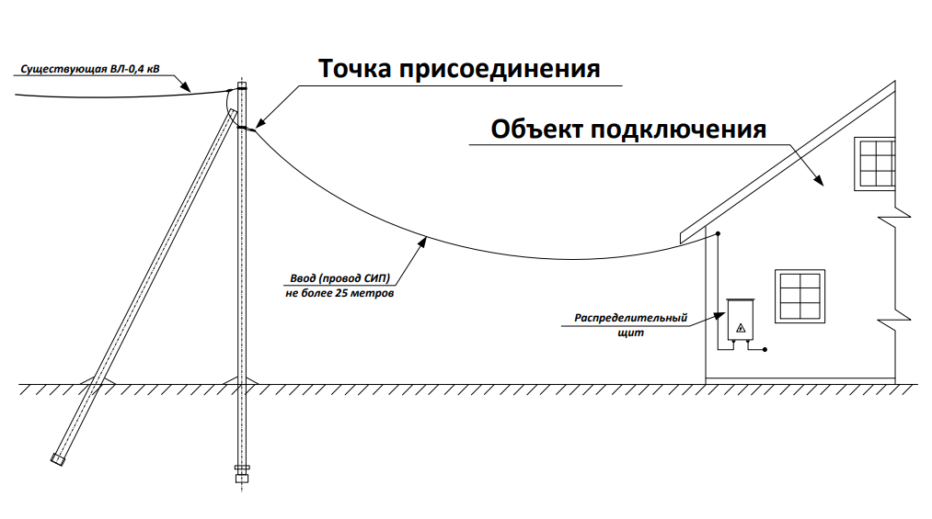
Адрес страницы сайта:
https://rostovenergo.rosseti-yug.ru/dopolnitelnye-uslugi/tp-pod-klyuch/bazovyy/
Базовый
Состав работ | Стоимость, руб. (с НДС) 1-фазного подключения | Стоимость, руб. (с НДС) 3-фазного подключения
Подведение СИП с использованием спец. техники (1 ответвление) | 7711,80 | 7875,07
Монтаж щита
Установка автоматических выключателей (ввод)
*итоговая стоимость данных услуг не включает материалы и транспортные расходы филиала ПАО «Россети Юг» - «Ростовэнерго»

Slide 4
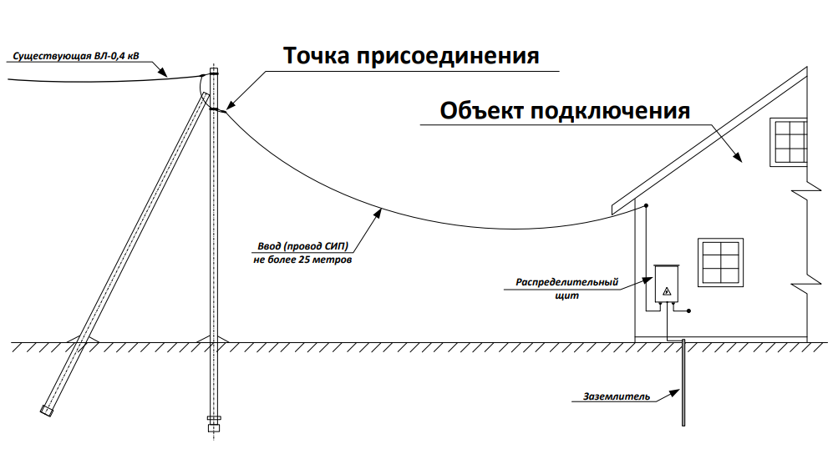
Адрес страницы сайта:
https://rostovenergo.rosseti-yug.ru/dopolnitelnye-uslugi/tp-pod-klyuch/standartnyy/
Стандартный
Состав работ | Стоимость, руб. (с НДС) 1-фазного подключения | Стоимость, руб. (с НДС) 3-фазного подключения
Подведение СИП с использованием спец. Техники (1 ответвление) | 10578,01 | 10741,28
Монтаж щита
Установка автоматических выключателей (ввод)
Монтаж контура заземления
*итоговая стоимость данных услуг не включает материалы и транспортные расходы филиала ПАО «Россети Юг» - «Ростовэнерго»

Slide 5

Адрес страницы сайта:
https://rostovenergo.rosseti-yug.ru/dopolnitelnye-uslugi/tp-pod-klyuch/premium/
Премиум
Состав работ | Стоимость, руб. (с НДС) 1-фазного подключения | Стоимость, руб. (с НДС) 3-фазного подключения
Подведение СИП с использованием спец. техники (1 ответвление) | 11449,44 | 12374,11
Монтаж щита
Установка автоматических выключателей (ввод)
Установка четырехполюсного УЗО (для 3-фазного подключения)
Установка однополюсных автоматов в щитке
Монтаж контура заземления
*итоговая стоимость данных услуг не включает материалы и транспортные расходы филиала ПАО «Россети Юг» - «Ростовэнерго»

Slide 6
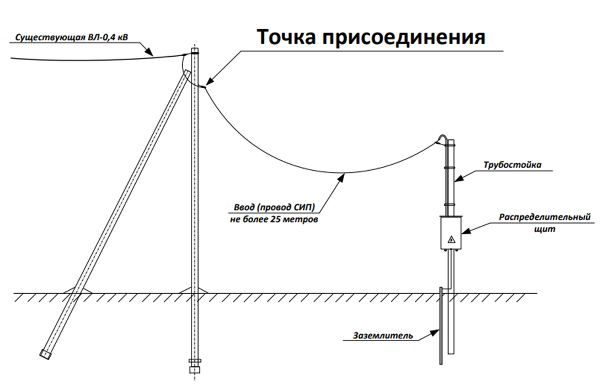
Адрес страницы сайта:
https://rostovenergo.rosseti-yug.ru/dopolnitelnye-uslugi/tp-pod-klyuch/elektrotochka/
Электроточка
Состав работ | Стоимость, руб. (с НДС) 1-фазного подключения | Стоимость, руб. (с НДС) 3-фазного подключения
Подведение СИП с использованием спец. техники | 14152,02 | 14315,29
Монтаж трубостойки L=4,4 м
Заземление трубостойки
Монтаж щита
Установка автоматических выключателей (ввод)
Установка УЗО
Установка дополнительных автоматов в щитке
*итоговая стоимость данных услуг не включает материалы и транспортные расходы филиала ПАО «Россети Юг» - «Ростовэнерго»

Slide 7
Адрес страницы сайта:
https://rostovenergo.rosseti-yug.ru/dopolnitelnye-uslugi/konsultatsionnye-i-organizatsionno-tekhnicheskie-uslugi/
КОНСУЛЬТАЦИОННЫЕ И ОРГАНИЗАЦИОННО-ТЕХНИЧЕСКИЕ УСЛУГИ
Проведение энергетических обследований (энергоаудит), разработка и реализация мероприятий по энергосбережению и повышению энергетической эффективности;
Консультационные услуги по направлениям деятельности;
Услуги по отключению/подключению потребителей, по введению ограничения/восстановления потребления электроэнергии;
Услуги по предоставлению допуска сторонних организаций для производства работ в охранных зонах или на объектах электросетевого хозяйства филиала;
Экспертиза и согласование проектной документации;
Услуги по управлению спросом на электрическую энергию;
Прочие консультационные и организационно-технические услуги.
Конец страницы

Slide 8
СТОИМОСТЬ УСЛУГ
Продолжение страницы
Наименование услуги |  | Количество |  | Цена, руб. с НДС (20%)
Проведение энергетических обследований (энергоаудит), разработка и реализация мероприятий по энергосбережению и повышению энергетической эффективности |  | Стоимость услуги определяется индивидуально в зависимости от объема работ
Консультационные услуги по направлениям деятельности |  | Стоимость услуги определяется индивидуально в зависимости от объема работ
Услуги по отключению-подключению потребителей, по введению ограничения (восстановлению) потребления электроэнергии
Услуги по отключению / подключению потребителей, являющихся собственниками и пользователями помещений в многоквартирных домах и жилых домах:
-Стоимость услуг на 1 ограничение (возобновление) электроснабжения. С выездом бригады на место, отключение на опоре. |  | 1 огр./воз. |  | 1500,00
-Стоимость услуг на 1 ограничение (возобновление) электроснабжения. С выездом бригады на место. Отключение на электросчётчике потребителя или на ТП. |  | 1огр./воз. |  | 1 500,00
-Стоимость услуг на 1 ограничение (возобновление) электроснабжения. С выездом бригады на место и принятием технических мероприятий по недопущению несанкционированного подключения. |  | 1 огр./воз. |  | 1 500,00
-Стоимость услуг на 1 ограничение (возобновление) электроснабжения. При отключении потребителя с диспетчерского щита управления. |  | 1 огр./воз. |  | 466,80
-Стоимость услуг на 1 ограничение (возобновление) электроснабжения. При отключении потребителя с выездом ОВБ на ПС в случае вывода в ремонт системы ТМ и ТУ. |  | 1 огр./воз. |  | 1500,00
Услуги по отключению / подключению юридических лиц - потребителей электрической энергии:
-Стоимость услуг на 1 ограничение (возобновление) электроснабжения. С выездом бригады на место, отключение на опоре. |  | 1 огр./воз. |  | 3926,40
-Стоимость услуг на 1 ограничение (возобновление) электроснабжения. С выездом бригады на место. Отключение на электросчётчике потребителя или на ТП. |  | 1 огр./воз. |  | 2024,40
-Стоимость услуг на 1 ограничение (возобновление) электроснабжения. С выездом бригады на место и принятием технических мероприятий по недопущению несанкционированного подключения. |  | 1 огр./воз. |  | 4171,20
-Стоимость услуг на 1 ограничение (возобновление) электроснабжения. При отключении потребителя с диспетчерского щита управления. |  | 1 огр./воз. |  | 466,80
-Стоимость услуг на 1 ограничение (возобновление) электроснабжения. При отключении потребителя с выездом ОВБ на ПС в случае вывода в ремонт системы ТМ и ТУ. |  | 1 огр./воз. |  | 2532,00
-Автотранспортные расходы |  | 1 км |  | 52,86

Slide 9
Наименование услуги | Количество | Цена, руб. с НДС (20%)
Услуги по предоставлению допуска сторонних организаций для производства работ в охранных зонах или на объектах электросетевого хозяйства |  | Стоимость услуги определяется индивидуально в зависимости от объема работ
Экспертиза и согласование проектной документации:
Согласование проектов на газоснабжение, водоснабжение, теплоснабжение, телефонизацию, канализацию и т.д., топографических съемок, планов размещения земельных участков, актов выбора трасс:
- Для физических лиц (частные жилые дома) |  | 1 шт. |  | 1231,91
- Для юридических лиц |  | 1 шт. |  | 7055,52
-Для юридических лиц (сложные проекты) |  | 1 шт. |  | 14603,80
Услуги по управлению спросом на электрическую энергию |  | Стоимость услуги определяется индивидуально в зависимости от объема работ
Прочие консультационные и организационно-технические услуги |  | Стоимость услуги определяется индивидуально в зависимости от объема работ
-Услуга по предоставлению информации для разработки схемы выдачи мощности |  | 1 комплект |  | 176 865,53
Конец страницы

Slide 10
Адрес страницы сайта:
https://rostovenergo.rosseti-yug.ru/dopolnitelnye-uslugi/uslugi-arendy/
АРЕНДА ТРАНСПОРТНЫХ СРЕДСТВ
Филиал ПАО «Россети Юг» – «Ростовэнерго» предлагает воспользоваться услугой аренды спецтехники с экипажем на выгодных условиях!
Приобретение, содержание и обслуживание машин и механизмов не всегда целесообразно. Мы избавляем вас от необходимости лишних затрат. Вы получаете нужную спецтехнику на необходимое время по фиксированной цене: заправочные материалы и стоимость работы машиниста уже включены в стоимость.
Конец страницы

Slide 11
Услуги аренды автомобильного и специального транспорта:
Продолжение страницы
Наименование автотранспорта | Стоимость 1 маш./часа
ЗИЛ 130 Автокран г.п. 6.3т. | 3142,97
ЗИЛ 450850 (самосвал) | 2 745,46
ЗИЛ 133ГЯ (автокран г.п.10т) | 3016,04
ЗИЛ 131 бурильно-крановая машина D бур.750 мм.) | 3036,23
ЗИЛ-131 ТВ26 (авто-вышка телескопическая, в.п. 26м.) | 3514,39
ЗИЛ 431410 (автоподъемник ПГ22 в.п. 22м.) | 3237,84
ЗИЛ 131 ТВ-26 (авто-вышка телескопическая, в.п. 26м) | 3480,60
ГАЗ 3307 ЭТЛ (электролаборатория) | 3346,06
ГАЗ-66 (бригадный грузопассажирский) | 2308,37
ГАЗ 33021 Газель (грузовой) | 1669,70
ГАЗ 3308 (БКМ-317) бурильно-крановая машина) | 2921,48
ГАЗ 3307 (Автогидроподъемник АПТ-17А, в.п 17м.) | 2718,92
ГАЗ 3110 (легковой) | 1 367,81
ГАЗ-6601 (бригадный грузопассажирский) | 2320,50
ГАЗ 330730 (грузовой бортовой) | 2238,32
ГАЗ 3308 (Автогидроподъемник АТП-14.0, в.п 14м.) | 2643,04
ГАЗ-31105 (легковой) | 1338,52
ГАЗ-22177 "Соболь" (Грузопассажирский) | 1468,12
ГАЗ 322132 (автобус 14 мест) | 1591,28
ГАЗ 2705 (грузопассажирский) | 1 480,55
ГАЗ-33081 (электролабаратория ЭТЛ-35) | 2382,61
ГАЗ-66 ЭТЛ (электролаборатория) | 3072,84
ГАЗ 52 (масловоз) | 2411,89
ГАЗ 3308 (Автогидроподъемник АТП-14.0, в.п 14м.) | 2848,80
КАМАЗ-65115 (самосвал) | 3614,26
КАМАЗ-55111 (самосвал) | 3832,92
КАМАЗ 54115-15 (Сед. Тягач) | 3070,52
МАЗ 5337 (автокран г.п.16т) | 3903,88
МАЗ-54329 (седельный тягач) | 3216,18
МАЗ-64229 (седельный тягач, полуприцеп низкорамный) | 3926,12
Наименование автотранспорта | Стоимость 1 маш./часа
МАЗ-5334 (автокран СМК-10 г.п.10 т.) | 3474,47
МАЗ 5337 Автокран КС3577/3 (автокран г.п.14т) | 3736,26
Урал 4320 (многофункциональное (автоподъемник, кран-манипулятор, бурильно-крановая машина) | 4290,85
УРАЛ 4320 (тягач лесовоз) | 3420,05
Т-700А (трактор колесный, отвал) | 3152,17
Т-150 К (трактор колесный) | 2292,96
Т-150К (трактор колесный) | 2403,01
ЮМЗ (трактор, экскаватор ЭО-2621) | 1549,88
МТЗ-80 (трактор, бурильная машина БМ-203) | 1569,43
МТЗ-82 (трактор, бурильная машина БМ-203) | 1625,60
МТЗ-80 (трактор, погрузчик СНУ-0,5) | 1775,02
МТЗ 82 (трактор колесный с плугом) | 1962,86
ГАЗ-33073 (телескопическая вышка ТВ-26 в.п. 26) | 2847,04
ГАЗ-3308 (Автогидроподъемник АТП-14.0, в.п 14м.) | 2832,60
ГАЗ-33081 (БКМ-317) бурильно-крановая машина) | 2875,21
ЛИАЗ-677 (автобус 42 места) | 3006,01
ПАЗ 3205 Автобус | 2473,90
ПАЗ 37421 (автобус 29 мест) | 2179,07
УАЗ 390994 грузопассажирский | 1 464,10
УАЗ 39099 грузопассажирский | 1579,88
УАЗ 315148 (легковой) | 1504,45
УАЗ-2206 | 1643,34
УАЗ 3303 (грузовой бортовой) | 1447,55
УАЗ-390995 (бригадный грузопассажирский) | 1390,10
ВАЗ-21213 (легковой) | 1358,80
ВАЗ-213110 (легковой) | 1345,19
ВАЗ 21074 (легковой) | 1297,00
Шевроле-Нива (легковой) | 1365,65
Нисан-патрол (легковой) | 2065,42
KIA SPORTAGE (легковой) | 1616,26
КАМАЗ-43118 (автоподъемник в.п. 28м.) | 4691,17
Конец страницы

Slide 12
Адрес страницы сайта:
https://rostovenergo.rosseti-yug.ru/dopolnitelnye-uslugi/uslugi-svyazi-i-informatsionnykh-tekhnologiy/
УСЛУГИ СВЯЗИ И ИНФОРМАЦИОННЫХ ТЕХНОЛОГИЙ
Наименование услуги |  | Количество | Цена, руб. с НДС
Абонентская плата за пользование ведомственным телефоном АТС для населения. |  | месяц | 382,00
Абонентская плата за пользование ведомственным телефоном АТС, предоставление выхода на сеть связи общего пользования для организаций. |  | месяц | 526,80
Абонентская плата за пользование ведомственным телефоном АТС, предоставление выхода на сеть общего пользования и выход на сеть ведомственной внутризоновой междугородней связи для организаций. |  | месяц | 640,80
Абонентская плата за пользование параллельным телефонным номером для организаций. |  | месяц | 85,20
Предоставление в пользование прямого провода, образованного в линейных сооружениях, принадлежащих и обслуживаемых филиалом ПАО «Россети Юг» - «Ростовэнерго» для организаций. |  | месяц | 888,00
Услуга местного завершения вызова на сеть ПАО «Ростелеком». |  | за ед. трафика | 0,34
Услуги местного инициирования вызова на сети ПАО «Ростелеком». |  | за ед. трафика | 0,34
Предоставление места в кабельной канализации за один метр в месяц для размещения одного кабеля |  | в месяц | 6,85
Услуги в сфере информационных технологий |  | Стоимость услуги определяется индивидуально в зависимости от объема работ
Услуги центра обработки телефонных вызовов (Контакт-центров, горячих линий и пр.) |  | Стоимость услуги определяется индивидуально в зависимости от объема работ
Прочие услуги связи и информационных технологий |  | Стоимость услуги определяется индивидуально в зависимости от объема работ
Конец страницы

Slide 13
Адрес страницы сайта:
https://rostovenergo.rosseti-yug.ru/dopolnitelnye-uslugi/raboty-v-setyakh-naruzhnogo-osvhcheniya/
РАБОТЫ В СЕТЯХ НАРУЖНОГО ОСВЕЩЕНИЯ
Филиал ПАО «Россети Юг» - «Ростовэнерго» предлагает своим клиентам (физическим и юридическим лицам) услуги по размещению системы наружного освещения на воздушных линиях электропередачи, для освещения в том числе приусадебных участков, фасадов зданий, пешеходных переходов.
СТОИМОСТЬ УСЛУГ
Наименование услуги |  | Цена, руб. с НДС
Услуги по размещению наружного освещения |  | Стоимость услуги определяется индивидуально в зависимости от условий размещения оборудования
Услуги по размещению на электросетевых объектах прочих конструкций и оборудования |  | Стоимость услуги определяется индивидуально в зависимости от условий размещения оборудования
Услуги по размещению наружной рекламы и информации |  | Стоимость услуги определяется индивидуально в зависимости от условий размещения оборудования
Аренда прочего имущества |  | Стоимость услуги определяется индивидуально в зависимости от условий размещения оборудования
Конец страницы

Slide 14
Адрес страницы сайта: https://rostovenergo.rosseti-yug.ru/dopolnitelnye-uslugi/uslugi-po-razmescheniyu-telekommunikatsionnogo-oborudovaniya-svyazi-v-tom-chisle-volokonno-opticheskikh-liniy-svyazi/
УСЛУГИ ПО РАЗМЕЩЕНИЮ ТЕЛЕКОММУНИКАЦИОННОГО ОБОРУДОВАНИЯ СВЯЗИ, В ТОМ ЧИСЛЕ ВОЛОКОННО-ОПТИЧЕСКИХ ЛИНИЙ СВЯЗИ
Наименование услуги |  |  |  |  |  |  |  | Количество | Цена, руб. с НДС
Услуги по размещению телекоммуникационного оборудования связи, в том числе волоконно-оптических линий связи
Услуги по размещению телекоммуникационного оборудования связи
Предоставление доступа сторонним лицам к ВЛ для размещения ВОЛС в случае использования ОКСН
ВЛ 0,4 кВ |  |  |  |  |  |  |  | 1 опора/месяц | 86,93
ВЛ 6-20 кВ |  |  |  |  |  |  |  |  | 108,52
ВЛ 35 кВ |  |  |  |  |  |  |  |  | 159,52
ВЛ 110 кВ |  |  |  |  |  |  |  |  | 244,52
Предоставление доступа сторонним лицам к ВЛ для размещения ВОЛС в случае использования ОКГТ
ВЛ 35кВ |  |  |  |  |  |  |  | 1 опора/месяц | 317,69
ВЛ 110 кВ |  |  |  |  |  |  |  |  | 481,78
Конец страницы

Slide 15
Адрес страницы сайта: https://rostovenergo.rosseti-yug.ru/dopolnitelnye-uslugi/arenda-zdaniy-pomescheniy-sooruzheniy-krome-obektov-elektrosetevogo-khozyaystva/
АРЕНДА ЗДАНИЙ, ПОМЕЩЕНИЙ, СООРУЖЕНИЙ, КРОМЕ ОБЪЕКТОВ ЭЛЕКТРОСЕТЕВОГО ХОЗЯЙСТВА
Наименование услуги |  | Цена, руб. с НДС
Аренда зданий, помещений, сооружений, кроме объектов электросетевого хозяйства |  | Стоимость услуги определяется индивидуально по каждому объекту аренды
Аренда объектов электросетевого хозяйства |  | Стоимость услуги определяется индивидуально по каждому объекту аренды
Аренда земли |  | Стоимость услуги определяется индивидуально по каждому объекту аренды
Аренда транспортных средств |  | Стоимость услуги определяется индивидуально по каждому объекту аренды
Конец страницы

Slide 16
Адрес страницы сайта: https://rostovenergo.rosseti-yug.ru/dopolnitelnye-uslugi/commercheskyi-uchet-elektroenergii/
КОММЕРЧЕСКИЙ УЧЁТ ЭЛЕКТРОЭНЕРГИИ
Приборы учета – главный инструмент контроля потребления электроэнергии в частных домовладениях или на предприятиях. Филиал ПАО «Россети Юг» - «Ростовэнерго» имеет большой опыт в установке и замене приборов учета, поможет в организации считывания показателей или программирования счетчика.
Доверить организацию учета электроэнергии филиалу ПАО «Россети Юг» - «Ростоэнерго» – оптимальное решение для тех, кто заботится о безопасности:
- выполнение всех работ квалифицированными специалистами, имеющими необходимые уровни допуска;
- строгое соблюдение техники безопасности и нормативно-технических требований;
- использование только проверенных сертифицированных материалов, комплектующих и оборудования.
Конец страницы

Slide 17
Адрес страницы сайта:
https://rostovenergo.rosseti-yug.ru/dopolnitelnye-uslugi/uslugi-po-tekhnicheskomu-i-remontno-ekspluatatsionnomu-obsluzhivaniyu/
УСЛУГИ ПО ТЕХНИЧЕСКОМУ И РЕМОНТНО-ЭКСПЛУАТАЦИОННОМУ ОБСЛУЖИВАНИЮ
Оперативно-техническое обслуживание электросетевых объектов потребителя
Обеспечивать техническое и ремонтно-эксплуатационное обслуживание электротехнического оборудования обязаны владельцы электрических сетей и электроустановок - руководители организаций, индивидуальные предприниматели и граждане.
Для надежной и бесперебойной работы такого оборудования требуется его регулярное обслуживание, контроль режимов работы, составление технических заданий на ремонт. Специалисты филиала ПАО «Россети Юг» - «Ростовэнерго» имеют для этого необходимую квалификацию и могут взять на себя эти функции по договору.
Оперативно-техническое обслуживание сетей наружного освещения
Филиал ПАО «Россети Юг» - «Ростовэнерго» предлагает услуги по оперативно-техническому обслуживанию сетей наружного освещения, систем освещения промышленных предприятий, садоводческих товариществ, въездных групп частных домовладений. Опытные специалисты помогут организовать эксплуатацию сети наружного освещения в разных температурных диапазонах (от - 40C до + 40С) с использованием инновационных и энергосберегающих технологий для достижения лучших показателей освещенности при сокращении потребления энергии и затрат.
Ремонтно-эксплуатационное обслуживание электросетевых объектов потребителя
Ремонтно-эксплуатационное обслуживание сетей наружного освещения
Главное при работе в электроустановках - соблюдение правил безопасности с применением защитных средств, предохраняющих человека от воздействия электрического тока и изолирующих его от земли. Электрозащитные средства (кроме изолирующих подставок, диэлектрических ковров, переносных заземлений, защитных ограждений, плакатов и знаков безопасности), а также предохранительные монтерские пояса и страховочные канаты, полученные для эксплуатации от заводов-изготовителей или со складов, должны регулярно проверяться по нормам эксплуатационных испытаний, вовремя проходить диагностику, испытания и замену.

Slide 18
Продолжение страницы
Испытания и диагностика средств индивидуальной защиты являются обязательными не только из-за требований нормативно-технической документации, но и для проверки их пригодности к использованию, своевременного выявления возможных неисправностей, предотвращения несчастных случаев и обеспечения безопасности проведения работ в электроустановках.
Филиал ПАО «Россети Юг» - «Ростовэнерго» предлагает услуги собственной электролаборатории, которая выполняет испытание средств индивидуальной защиты и электроинструмента качественно и в короткие сроки. Испытания проводятся высококвалифицированным персоналом, имеющим большой опыт работы. По окончанию испытаний на изделие ставится штамп с указанием даты следующей проверки и величины допустимого напряжения, составляется протокол испытаний, который выдается клиенту.
Конец страницы

